Slide 1



Slide 2

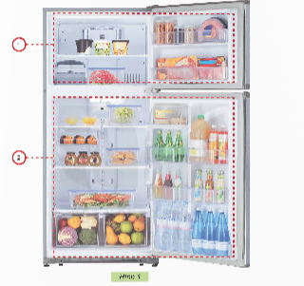

Nêu tên các khoang có trong tủ lạnh, nêu một số thực phẩm trong tủ lạnh đó.

Slide 3

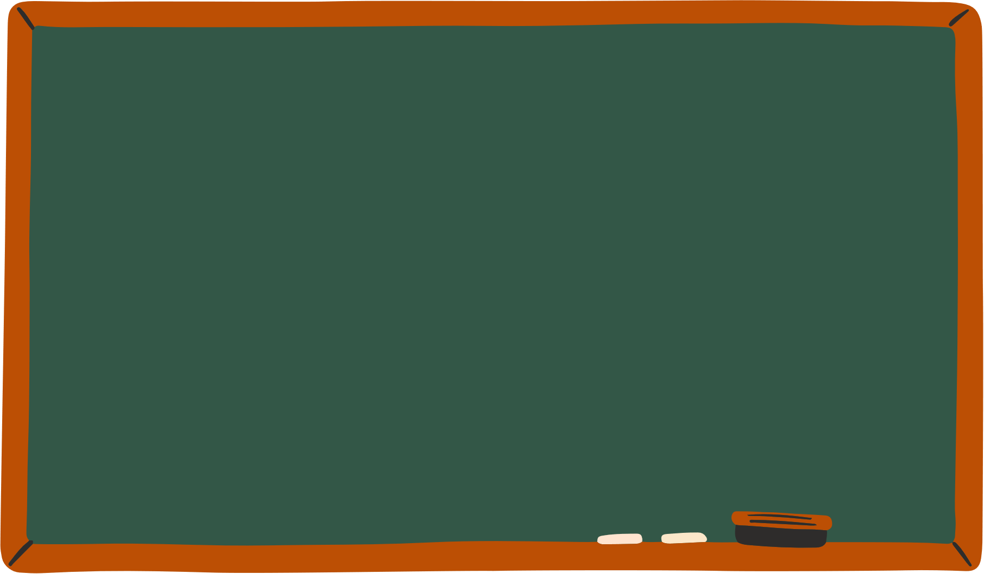


SỬ DỤNG TỦ LẠNH
(Tiết 2)

Slide 4



Slide 5

Hoạt động 1. Cách sắp xếp, bảo quản thực phẩm trong tủ lạnh

Slide 6

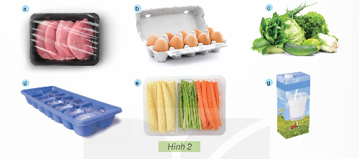
Sắp xếp thực phẩm có trong Hình 2 vào các khoang, ngăn của tủ lạnh ở Hình 1 cho phù hợp.
Hình 2
Hình 1

Slide 7


Tủ lạnh là thiết bị điện phổ biến trong gia đình. Tủ lạnh có chức năng chính là bảo quản thực phẩm ở nhiệt độ thấp, giúp kéo dài thời gian sử dụng.

Slide 8


Slide 9
Hoạt động 2: Nhận biết được cách sắp xếp, bảo quản thực phẩm trong tủ lạnh đúng cách.

Slide 10
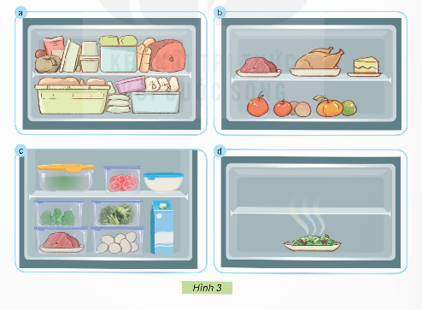

Quan sát Hình 3 thảo luận hình ảnh nào thể hiện việc sắp xếp bảo quản thực phẩm trong tủ lạnh không đúng cách.

Slide 11
Tủ lạnh là thiết bị điện phổ biến trong gia đình. Tủ lạnh có chức năng chính là bảo quản thực phẩm ở nhiệt độ thấp, giúp kéo dài thời gian sử dụng.

Slide 12



Slide 13
Chia sẻ về việc sắp xếp, bảo quản thức ăn trong tủ lạnh của gia đình em ở nhà

Slide 14


